Slide 1
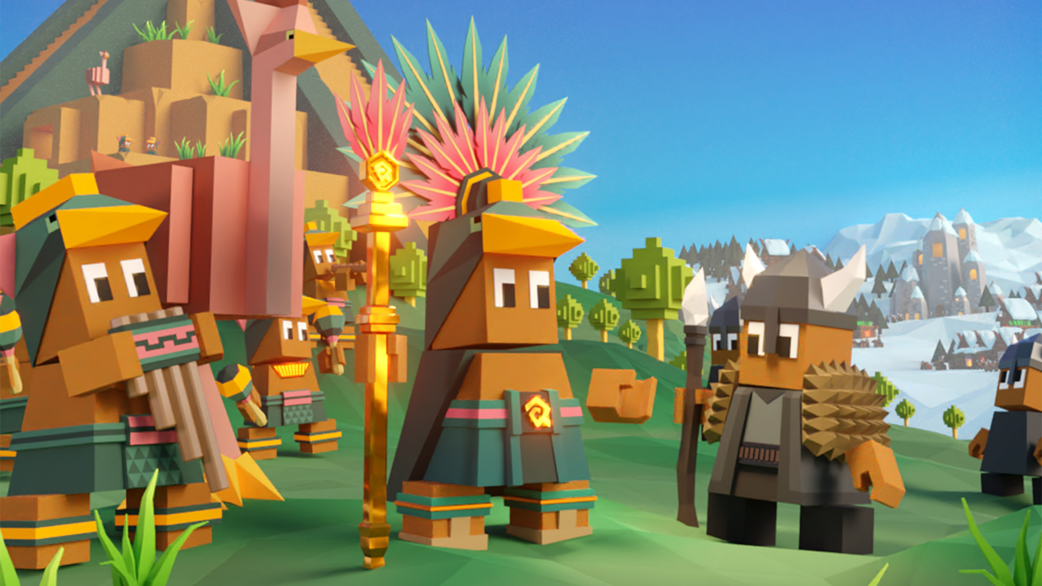
The Battle of the square
Бушуев Лев
Жирнов Леонид

Slide 2
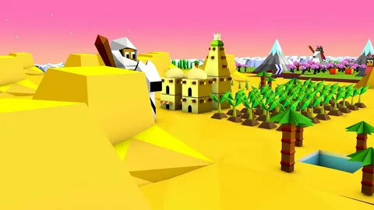
Состав игры:
1) начальное окно:
- начать игру.
- продолжить игру.
2) создание игры:
- размер карты.
- кол-во игроков.
- кол-во ботов.
- сложность ботов если они есть.
3) игра:
- сама игра.
- настройки.
- технологии.
- статистика.
- экран конца игры.

Slide 3
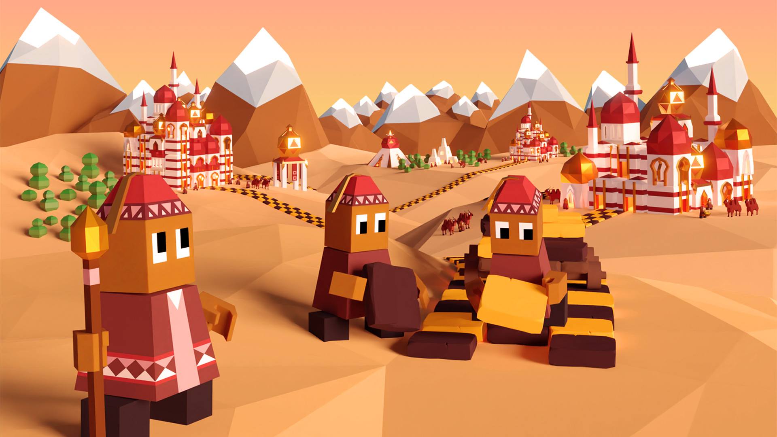
1) Мы использовались все технологии arcade
2) структура(несколько основных классов):
- BotLogic
- MovementSystem
- UnitBase
- TileBase
-GameView
3) Мы использовали базу данных -sqlite3 c 4 таблицами:
- game_state
- settings
- players
- map

Slide 4
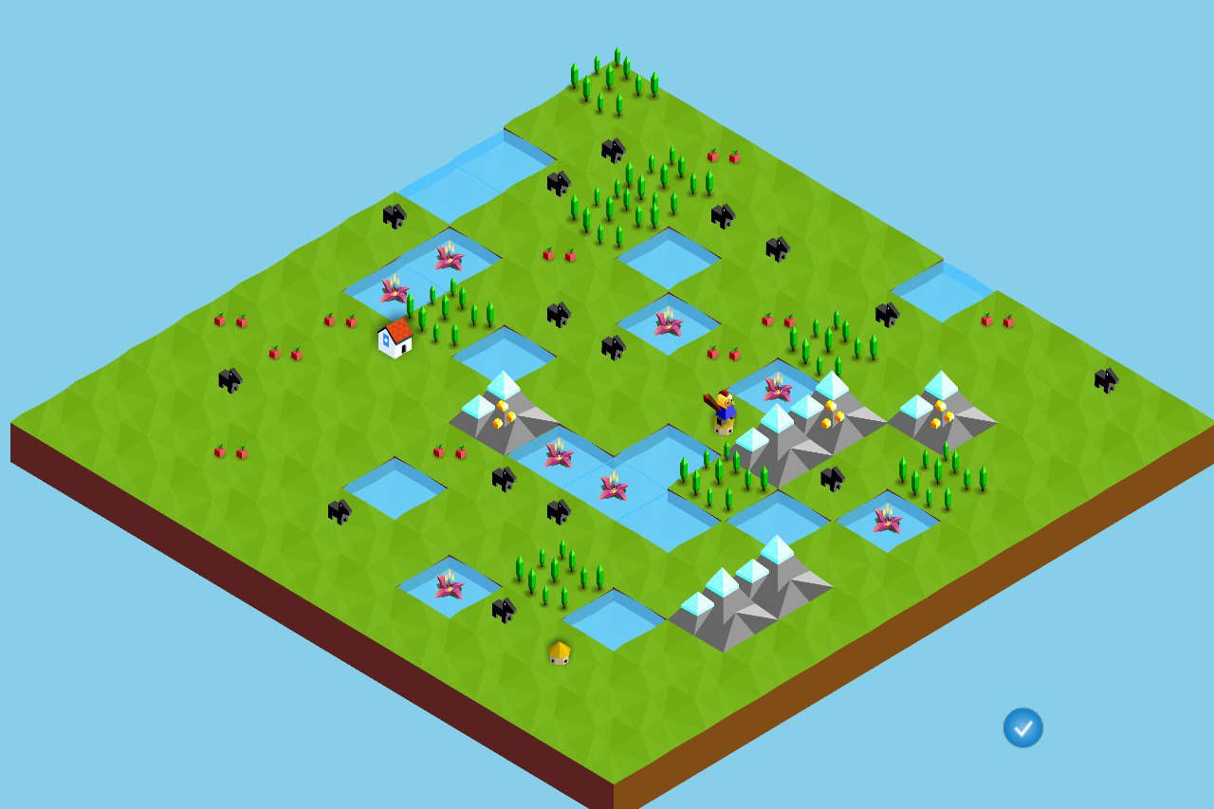
Как можно улучшить проэкт:
1)защитить базу данных
2)добавить новые скины:
- на местность
- на юнитов и города
3)изменить логигу ботов:
- оптимизировать
- сделать умнее и слабее
4) добавить новую механику:
- дороги
- выбор прокачки с прокачкой города
- мирные договора
- корабли и “глубокие воды”

